Slide 1
Engenharia de Software – Ciência da Computação
Engenharia de Software
Princípios fundamentais
Prof. Mariane Souza
mariane.souza@unifal-mg.edu.br
Universidade Federal de Alfenas
Instituto de Ciências Exatas

Slide 2
Relembrando as últimas aulas...
Diferença entre sistema e software?
  Software é apenas uma das partes do sistema.
Quais os elementos de um sistema?
  Produto, pessoas, organização, armazenamento, hardware, comunicação
Engenharia de Software é uma disciplina da Ciência da Computação?
  Não, a primeira se preocupa com os problemas práticos do desenvolvimento de software e a segunda com os fundamentos dos sistemas de software.

Slide 3
Relembrando as últimas aulas...
Diferença entre a ES e outras engenharias?
  Software é produto e veículo para entrega de produto.
  Software não se desgasta.
  Não é manufaturado.
  Pertence a um sistema lógico e não físico.
Problemas que levaram ao surgimento da ES?
  Falta de padronização, projetos atrasados, cancelados, custos exorbitantes...

Slide 4
Relembrando as últimas aulas...
Composição da ES e seus objetivos?
  Conjunto de métodos, processos e ferramentas com foco na qualidade final.
  Controle sobre o desenvolvimento de software dentro de custos, prazos e níveis de qualidade desejados.
Quais as fases do ciclo de vida do software?
  Definição, desenho e desenvolvimento, validação, manutenção.
Diferença entre atividades de estrutura e guarda-chuva?
  Estrutura = atividades do fluxo técnico, guarda-chuva = atividades de apoio.

Slide 5
Relembrando as últimas aulas...
O que é um software de qualidade?
  Atende requisitos do cliente.
Principais desafios da ES?
  Lidar com sistemas legados.
  Lidar com heterogeneidade dos sistemas.
  Entrega dentro de prazos e custos apertados (aumento contínuo da demanda).

Slide 6
Metodologias de desenvolvimento de software
Nas últimas aulas, vimos que a Engenharia de Software é composta por:
  Ferramentas
  Métodos
  Processos
... com foco na qualidade do produto final.

Slide 7
Metodologias de desenvolvimento de software
As atividades do processo são executadas pelo auxílio de ferramentas, seguindo diretrizes dos métodos.
O conjunto de métodos + processo forma uma metodologia de desenvolvimento.
Vejamos as principais metodologias existentes...

Slide 8
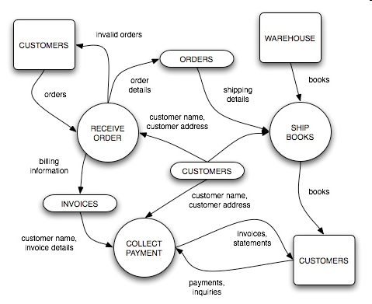
Metodologias de desenvolvimento de software
Metodologia estruturada
  O sistema é visto como componentes funcionais estruturados.
  A construção do sistema é feita como base em Diagramas de Fluxo de dados (DFD)
  Em desuso atualmente...

Slide 9
Metodologias de desenvolvimento de software
Metodologia de desenvolvimento orientado a objetos, com abordagem tradicional:
  O sistema é visto como uma coleção de objetos que são identificados a partir do seu estado e comportamento.
  UML
    Linguagem de modelagem unificada
    Diversos diagramas (Caso de Uso, Classes, Seqüência, Atividades)‏

Slide 10
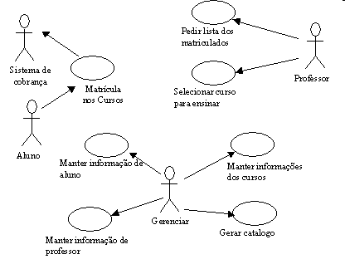
Metodologia de desenvolvimento orientado a objetos

Slide 11
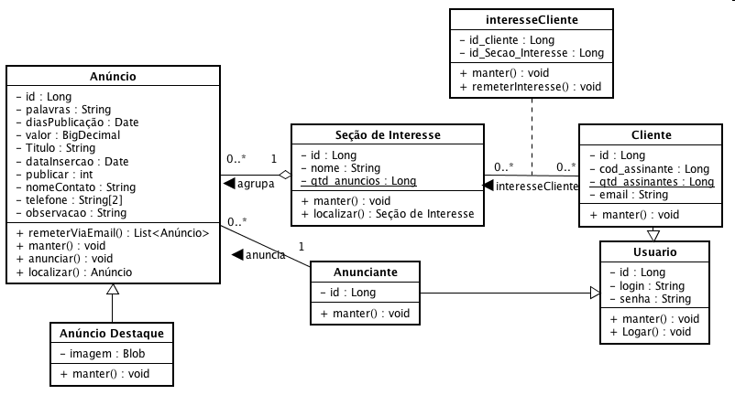
Metodologia de desenvolvimento orientado a objetos

Slide 12
Metodologias de desenvolvimento de software
Metodologia de desenvolvimento ágil:
  Aplicação de um conjunto de métodos para construção de software de maneira agilizada:
    Entregas rápidas
    Software funcional ao invés de documentação extensa.
    Cooperação constante do cliente
    Desenvolvedores motivados
    Simplicidade
    Indivíduos e interações mais que processos e ferramentas
    Responder a mudanças, mais do que seguir um plano

Slide 13
Metodologias de desenvolvimento de software
Metodologia de desenvolvimento ágil:
Alguns exemplos:
  Scrum;
  Kanban;
  Lean;
  Feature Driven Development (FDD);
  eXtreme Programming (XP);
  Microsoft Solutions Framework (MSF).

Slide 14
Produção de software – o produto
A Engenharia de Software se preocupa com o software como produto.
Cliente X usuário
Como todo produto industrial, o software é desenvolvido dentro de um ciclo:
  Concebido a partir de uma necessidade.
  Desenvolvido, transformando-se em um conjunto de itens entregue a um cliente.
  Entra em operação, apoiando algum processo de negócio do cliente.
  É retirado de operação ao final de sua vida útil.

Slide 15
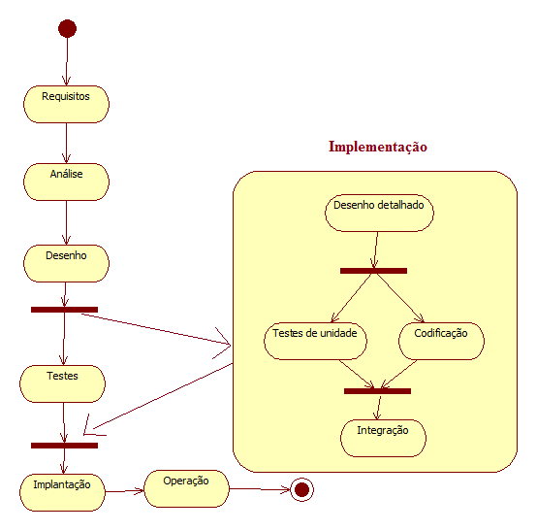
Produção de software
Exemplo de
Ciclo de vida básico
de um software

Slide 16
Produto de software - requisitos
Um requisito é uma característica de software.
Podem ser divididos em:
  Funcionais: representam o comportamento que o software/sistema deve apresentar diante da ação de um usuário.
    Ex: Transações bancárias suportadas em um caixa eletrônico.
  Não-funcionais: quantificam determinados aspectos do comportamento.
    Ex: Facilidade de uso, tempo de resposta, tempo médio entre falhas...

Slide 17
Produto de software – especificação de requisitos
Requisitos definem os critérios de aceitação de um produto.
Requisitos podem ser dos seguintes tipos:
  Explícitos: descritos em um documento de especificação.
  Normativos: decorrem de leis, regulamentações, padrões e normas que o produto deve obedecer.
  Implícitos: expectativas dos clientes conhecidas, mas não documentadas (indesejáveis) Por quê?
Ainda que documentados, requisitos podem apresentar problemas (ambiguidade).

Slide 18
Produto de software – engenharia de requisitos
Um dos grandes problemas da Engenharia de Software é o levantamento e documentação de requisitos.
O conjunto de técnicas de levantamento, documentação e análise forma a engenharia de requisitos.
Muitos desenvolvedores, clientes e gerentes não entendem a necessidade da especificação de requisitos.
  Querem “resolver o problema sem escrever o anunciado”.
  Risco de “resolver o problema errado”.

Slide 19
Produto de software – engenharia de requisitos
Um grande problema é a existência de requisitos que não correspondem à real necessidade dos clientes.
  Falta de análise do valor do requisito para o negócio.
Vale a pena insistir em uma boa especificação!
  Não é supérfluo, mas investimento.
  A participação dos usuários é vital!
  Custa tempo e dinheiro...
  Sua ausência custa muito mais tempo e dinheiro!!!

Slide 20
Produto de software – gestão de requisitos
Outro problema comum é a instabilidade dos requisitos.
  O usuário traz novos requisitos/alterações em requisitos existentes.
  Custo muito alto!
  Mesmo impacto que em qualquer engenharia:
    O que acontece quando se muda a planta de uma casa já em desenvolvimento?
A boa engenharia de requisitos reduz a instabilidade.
Mas existem mudanças inevitáveis!
  A gestão dos requisitos é responsável por controlar os requisitos, mesmo com mudanças inevitáveis.

Slide 21
Produção de software – o projeto
O desenvolvimento do software é feito dentro de um projeto.
Um projeto possui uma data de início e término, uma equipe (liderada pelo gerente de projetos) e outros recursos.
O projeto representa a instanciação de um processo.
  Ou a execução do processo.

Slide 22
Produção de software – progresso e resultados
Em um processo, existem subdivisões usadas na avaliação do progresso do projeto:
  Fases, atividades, iterações.
Essas subdivisões são finalizadas por marcos.
  Estados significativos do projeto.
  Associados a resultados concretos (documentos, modelos, porções de produto).

Slide 23
Produção de software – partes interessadas
Partes interessadas de um projeto (stakeholders):
  Grupos/indivíduos que são afetados ou responsáveis pelo resultado de um empreendimento.
  Clientes, usuários, desenvolvedores, fornecedores.
Atividades típicas em que são envolvidos:
  Especificação, planejamento, decisão, comunicação, revisão e avaliação...
  Normalmente um representante de cada categoria.

Slide 24
Produção de software – prazos e custos
Por que tantos sistemas são entregues com atraso e com custo maior que o previsto?
  Falta de estimativas que considerem a realidade.
Um produto não é viável somente se atender a certos requisitos...
  Mas se estiver dentro de prazos e custos combinados.
Problemas:
  Empresas desonestas
  Falta de conhecimento de técnicas de estimativa
  Conhecimento e não aplicação das técnicas

Slide 25
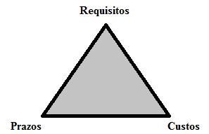
Produção de software – prazos e custos
Um dos triângulos críticos da Engenharia de Software:
- Aumento de requisitos leva ao aumento de prazos ou custos ou ambos.
- Redução de requisitos pode levar à diminuição de prazos ou custos,
mas nem sempre!

Slide 26
Produção de software – planejamento e controle de projetos
A gestão de projetos é responsável por:
  Se fazer cumprir compromissos de prazo e custo:
    ... com base em requisitos bem levantados, documentados e analisados e
    ... utilizando técnicas de estimativa e análise de esforço, tamanho, prazos e riscos na elaboração do plano de projeto.
O controle de projetos envolve:
  Acompanhamento do progresso do projeto (planejado x realizado)
  Busca de alternativas para contornar problemas
  Replanejamento dos projetos
  Renegociação de compromissos com stakeholders.

Slide 27
Produção de software – gestão de riscos
Riscos são eventos incertos cuja ocorrência provoca efeitos nos objetivos de um projeto.
  Geralmente negativos.
Riscos identificados podem ser geridos.
  Probabilidade, natureza, grau de impacto.
Gestão de riscos:
  Uma vez analisados, define-se a postura gerencial:
    Aceitar o risco
    Planejar medidas preventivas ou curativas

Slide 28
Produção de software - qualidade
Como já vimos, a qualidade de um produto representa a sua conformidade com os requisitos.
  Promessa x realização
A qualidade do produto está geralmente ligada à qualidade do processo que o originou.
  Processo efetivamente utilizado e não o “oficial”.
  Prazo → corte em procedimentos de qualidade.
Cada requisito não atendido é um defeito.
  Seja funcional ou não-funcional/explícito, normativo ou implícito.

Slide 29
Produção de software – garantia da qualidade
Em todas as fases do desenvolvimento de software são introduzidos defeitos.
Logo, em um bom processo, atividades de garantia da qualidade são aplicadas ao longo do mesmo.
  Revisões, testes e auditorias.
  Removem parte dos defeitos introduzidos.

Slide 30
Produção de software – garantia da qualidade
Cortar qualidade → cortar remoção de defeitos.
Defeitos não removidos precocemente acabam sendo detectados depois.
Quanto mais tarde um defeito é corrigido, mais cara sua correção.
O pior caso é o defeito chegar no produto final.
  Só será removido por manutenção, que é a forma mais cara de remoção de defeitos.

Slide 31
Produção de software – garantia da qualidade
“É mais fácil enxergar e apontar o erro do outro que o nosso próprio”.
  Revisões mais eficazes são feitas por pessoas não-autoras do documento.
  Testes de aceitação devem ser desenhados e realizados por testadores diferentes.
  A equipe de garantia da qualidade deve ser composta por membros que não pertencem à equipe técnica e possuem acesso à alta direção.

Slide 32
Produção de software – garantia da qualidade - desenho
Defeitos da etapa de desenho possuem geralmente consequências graves em todas as engenharias:
  Em construções, por exemplo, são defeitos que levam a vazamentos, rachaduras, desabamentos, etc.
Resultados típicos de defeitos de desenho:
  Dificuldade de uso
  Lentidão
  Problemas imprevisíveis e irreprodutíveis
  Perda de dados
  Dificuldade de manutenção
  Dificuldade de adaptação ou expansão

Slide 33
Produção de software – garantia da qualidade
O tempo de desenvolvimento é geralmente reduzido com o aumento da qualidade do processo.
Isso porque um processo considerado melhor é mais eficiente na detecção e eliminação precoce dos defeitos.
O tempo gasto com a correção precoce é mais do que compensado pela eliminação do tempo que seria gasto com a correção tardia.

Slide 34
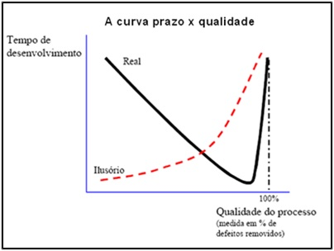
Produção de software – garantia da qualidade
Curva prazo x qualidade
Nota-se que o tempo de desenvolvimento é reduzido com o aumento da qualidade do processo (PAULA FILHO, 2001, p. 12).

Slide 35
Produção de software – gestão de configurações
Um produto de software é composto por vários artefatos:
  Códigos, modelos, relatórios, etc.
A maioria deles evolui com o tempo.
  É importante guardá-los e controlá-los mesmo após o término do projeto (manutenção).
  Mesmo um projeto pequeno gera dezenas de resultados diferentes, com diferentes versões.

Slide 36
Produção de software – gestão de configurações
Organizar e controlar a proliferação de artefatos é objetivo da gestão de configuração.
Sem a gestão de configuração é impossível alcançar níveis razoáveis de qualidade.
  Versões corrigidas de artefatos serão perdidas e versões defeituosas podem acabar aparecendo.
O número de itens produzidos no desenvolvimento de pequenos projetos ultrapassa facilmente nossos limites de memória e atenção!

Slide 37
Engenharia de Software – áreas de conhecimento
SWEBOK - Software Engineering Body of Knowledge
Referência completa a todo o corpo de conhecimento da Engenharia de Software
O material do projeto pode ser acessado em: https://www.computer.org/web/swebok

Slide 38
Áreas do SWEBOK
Segundo o SWEBOK, a Engenharia de Software é dividida em 15 áreas:
  Software requirements
  Software design
  Software construction
  Software testing
  Software maintenance
  Software configuration management
  Software engineering management
  Software engineering process
  Software engineering tools and methods
  Software quality

Slide 39
Áreas do SWEBOK
Segundo o SWEBOK, a Engenharia de Software é dividida em 15 áreas:
  Software engineering professional practice
  Software engineering economics
  Computing Foundations
  Mathematical Foundations
  Engineering Foundations

Slide 40
Próximas aulas...
Modelos de processo de software

